Slide 1
ch5. Method (함수)
        메소드의 형식
        변수의 범위(Scoping)
        매개 변수(Parameter)
        오버로딩(Overloading)
컴퓨터 공학부

Slide 2
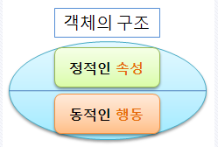
객체 (Object) 란?- 클래스로 표현
객체의 구조(클래스) : 데이터 + 함수(메소드)
  정적인 요소 : 데이터, 상태, 속성, 변수
    사람 : 피부색, 키, 머리모양, 옷 스타일
    컴퓨터 : 크기, 파일생성시간, 확장자명
  동적인 요소 : 행위(동작), 기능, 메소드 (함수)
    사람 : 걷기, 듣기, 잠자기, 좋아하다(감정)
    컴퓨터 : 수정, 삭제, 조회, 계산하다
Method (함수) 란 ?
객체나 클래스 또는 프로그램이
어떤 반복되는 일을 하기 위해
미리 만들어 놓고 필요할 때마다
호출하여 사용하는 기능(동작)
Class
Data
Method
컴퓨터 공학부

Slide 3

클래스 의 구성요소(멤버)
클래스(Class) : 개체(Object)를 만들어내는 설계도 (붕어빵 틀)
클래스는 복합 데이터의 집합이다.
데이터(재료) : 밀가루=20g, 팥=3g, 소금=0.1g, 물=10cc, 설탕=2g
메소드 : 반죽 하고, 가열하고, 굽고, 꺼내고
Class 붕어빵
{
밀가루 = 20g ;
팥 = 3g ;
소금 = 0.1 g;
물 = 10 cc ;
반죽하기 ()
굽기 ()
}
컴퓨터 공학부

Slide 4
클래스란 (설계도)
클래스 = 데이터 (필드) + 처리 (메소드)
클래스는 데이터를 포함하지 않는다(설계도).
사용자 정의 자료형(User Defined Data Type)
Title
Class Books
{
Title // 데이터 필드
Price // 데이터 필드
Number // 데이터 필드
Sum() // 메소드
}
Sum
Books
Number
Price
추상화
읽기
구매
컴퓨터 공학부

Slide 5
클래스 정의 (작성)
클래스 = 데이터 (필드) + 처리 (메소드)
Class Books
{
public string Title ; //필드
public int Price ; //필드
public int Number ; // 필드
public int Sum() // 메소드
{
return Price * Number ;
}
}
Class Books
{
책제목 // 데이터 필드
책가격 // 데이터 필드
수량 // 데이터 필드
합계() // 메소드
}
컴퓨터 공학부

Slide 6
객체(Object) 란 ?
클래스는 정의만 하고 데이터는 포함 할 수가 없다. (설계도)
정의된 클래스에 데이터를 저장하려면 정의된 클래스와 똑 같은
객체를 만들어야 한다.
이를 객체 또는 인스턴스 (Instance) 라 하며, 무한대로 생성 가능.
Class Books
{
public string Title ; //필드
public int Price ; //필드
public int Number ; // 필드
public int Sum(int a, int b)
{
return a*b;
}
}
똑 같은 모양으로 생성하여 사용
Books book1 = new Books();
Books book2 = new Books();
book1.Title = “kbs” ;
book1.Price = 1000 ;
Book1.Number = 3 ;
int tot = book1.Sum(Price, Num) ;
book2.Title = “mbc” ;
book2.Price = 500 ;
Book2.Number = =7 ;
int tot = book2.Sum(Price, Num) ;
컴퓨터 공학부

Slide 7
객체(Object) 란 ?
생성자 : 클래스 이름과 동일하며, 객체를 생성하는 역할을 함
일종의 메소드이다.
Books book1 = new Books() ;
Books 클래스의 book1 인스턴스(객체)를 생성
new 의미 : 클래스를 메모리에 올리는 작업
클래스
이름
생성된
객체
연산자
생성자
Books book1 = new Books();
Books book1;
book1 = new Books();
book1 = new Books();
컴퓨터 공학부

Slide 8
Method(함수) 에서 할 일
  객체의 행위(동작)를 기술하는 방법
      메소드에 입력 되는 값(매개변수)은 무엇인가 ?
      메소드 에서 처리 해야 할 작업은 무엇인가 ?
      처리 후 돌려 줄 값은 무엇인가 ?
      돌려 줄 리턴 형은 무엇인가 ?
컴퓨터 공학부

Slide 9

Return 값이란 ?
// 일만 하는 함수-리턴 값 없음
void SumA(int a, int b) // 3, 4 전달
{
int c;
c= a+b;
Console.WriteLine(“ C= {0}”, c);
return; //생략가능
}
SumA(3,4) ;
SumA(3,4) ; 에서 3과 4를
매개변수(인수)라 함
// 일한 결과를 반환하는 함수
int SumB(int a, int b) // 3, 4 전달
{
int c;
c= a+b;
return c; // 7 리턴 함
}
int Hap = SumB(3,4);
// SumB(3,4) =7
Console.WriteLine( Hap);
컴퓨터 공학부

Slide 10
Plus.cs 매개변수, 리턴값 이란
class Plus
{
public static int plus(int a, int b)
{
int hap;
hap = a + b;
return hap; // 결과 반환
}
static void Main(string[] args)
{
int tot;
tot = plus(2, 3); // 2와 3은 매개변수
Console.WriteLine("a+b={0}", tot);
}
}
public : 공개
static : 정적 객체
반환형의 타입 : int
Method 이름 : plus( )
매개변수 : a, b
매개변수의 타입 : int
반환 값 : hap
2와 3을 a, b 로 전달
결과를
tot 로
반환
컴퓨터 공학부
Notes:
Public 없어도 되고 static 있어야 함

Slide 11
Main Method의 형식
  해당 클래스를 찾아서 그 클래스 안에 있는 Main 메소드를 실행하라.
  public : 이 클래스는 외부에서 호출할 수 있다는 뜻.
  static : 객체를 생성하기 전에 사용할 수 있다. 메모리에 올려져 있다는 뜻.
  void : 호출한 곳으로 돌려줄 값이 없다는 뜻 - 리턴값이 없다.
  string[] args : 배열로 된 인수(argument)를 받는다는 뜻.
  Class Plus
  {
  public static void Main ( string[] args )
  {
  // 블럭
  }
  }
컴퓨터 공학부

Slide 12
Argument.cs 파일 작성
using System;
namespace ch5_Method
{
class Argument
{
public static void Main(string[] args)
{
for(int i=0;i<args.Length; i++)
{
Console.WriteLine("전달된 매개변수 {0} + {1} " , i, args[i]);
}
}
}
}
소스 작성 후 저장 후
시작객체 Argument 로 지정 후
컴퓨터 공학부

Slide 13
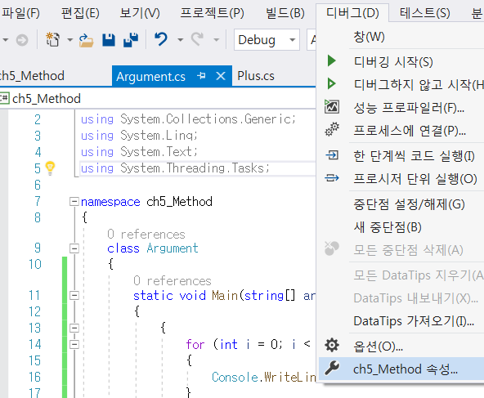
Main Method에 인수 전달 방법
디버그 → ch5_Method 속성 클릭
컴퓨터 공학부

Slide 14
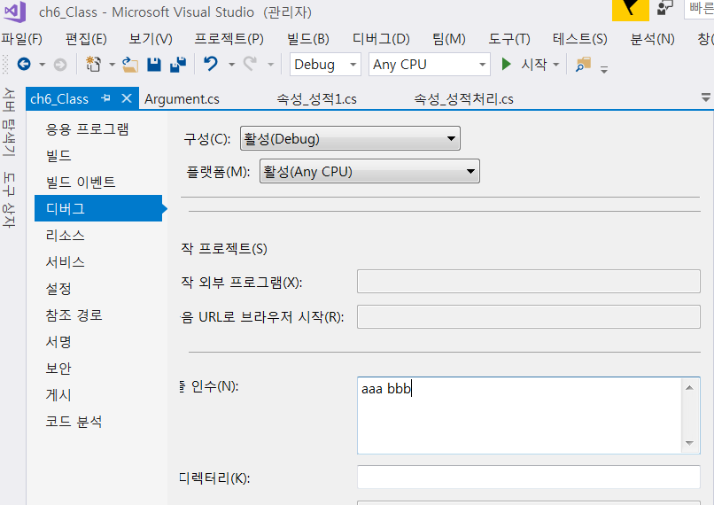
Main Method에 인수 전달 방법
디버그 선택 후
매개변수 값
caaa bbb ccc 입력 후
CTRL + F5 로 실행하여 확인
컴퓨터 공학부

Slide 15
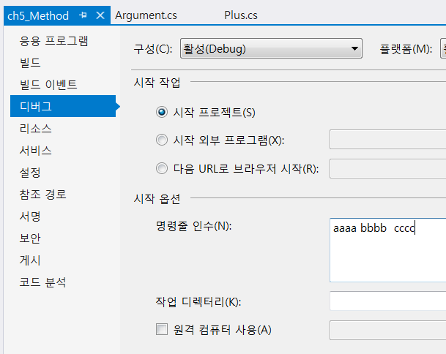
Main Method에 인수 전달 방법
디버그 선택 후
매개변수 값
aaaa bbbb cccc 입력 후
CTRL + F5 로 실행하여 확인
컴퓨터 공학부

Slide 16

Main Method의 형식
컴퓨터 공학부

Slide 17
Method의 수정 제한자
메소드 제한자: 총 11개
접근 제한자: public, protected, internal, private, …
static
  정적 메소드
  전역 함수와 같은 역할
  정적 메소드는 해당 클래스의 정적 필드 또는 정적 메소드만 참조 가능
  정적 메소드 호출 형태
abstract / extern
  메소드 몸체 대신에 세미콜론(;)이 나옴
  abstract – 메소드가 하위 클래스에 정의
  extern – 메소드가 외부에 정의
new, virtual, override, sealed – 5장 참조
컴퓨터 공학부

Slide 18
접근 제한자 – public과 static
  접근 제한자 : 멤버필드와 메소드에 적용됨
  public : . 으로 접근 가능 함 (정적이든, 인스턴스 든)
  private : public 이 아닌 것은 다 private → 나중에 설명
  : 아무 것도 없으면 private
  protected : 상속에서 사용 → 나중에 설명
  메모리 할당 :
  static (정적 할당) – 선언과 동시 메모리 할당 - 정적 객체
  인스턴스 할당 – new 일 때 메모리 할당 - 인스턴스 객체
컴퓨터 공학부

Slide 19

Person.cs 1. 하나의 클래스, 정적 객체
//// ========== 하나의 클래스 (같은 클래스)===================
using System;
class Person // 키워드 , 클래스 이름
{
public static string name; // 클래스 내부의 멤버 정적 필드
public static int age; // 정적 필드
public static float weight; // 정적 필드
public static void Main()
{
Person.name = "KBS";
Person.age = 22;
Person.weight = 55.5F;
Console.WriteLine(" {0}, {1}, {2}", Person.name, Person.age, Person.weight);
}
}
정적일 때는 클래스명.필드명 으로 접근
컴퓨터 공학부
Notes:
Int 의 여라개 중에서 a 하나 (인스턴스)

Slide 20
Person.cs 2. - 클래스 분리 , 정적객체
using System;
class Man // 키워드 , 클래스 이름
{
public static string name; // 클래스 내부의 멤버 필드
public static int age; // 필드
public static float weight; // 필드
} // 클래스 분리
public class Person
{
public static void Main()
{
Man.name = "KBS-1"; // 바로 초기화 가능 → 정적클래스명.필드명
Man.age = 22;
Man.weight = 55.5F;
Console.WriteLine(" {0}, {1}, {2}", Man.name, Man.age, Man.weight);
}
}
컴퓨터 공학부
Notes:
Int 의 여라개 중에서 a 하나 (인스턴스)

Slide 21
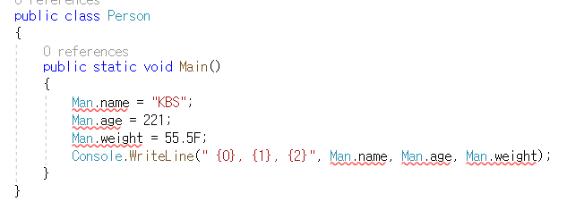

Person.cs 3. 클래스분리 - 인스턴스 객체
using System;
class Man {
public string name; // static 삭제할 것
public int age; // static 삭제할 것
public float weight; // static 삭제할 것
} // 클래스 분리
여기서 에러 발생함, 마우스 올려보면
컴퓨터 공학부
Notes:
Int 의 여라개 중에서 a 하나 (인스턴스)

Slide 22
Person.cs 3. 클래스분리 - 인스턴스 객체
using System;
class Man {
public string name; // static 삭제할 것
public int age; // static 삭제할 것
public float weight; // static 삭제할 것
} // 클래스 분리
public class Person
{
public static void Main()
{
Man m1 = new Man(); // 인스 턴스 객체 생성
m1.name = "KBS"; // 객체 명으로 접근
m1.age = 222;
m1.weight = 55.5F;
Console.WriteLine(" {0}, {1}, {2}", m1.name, m1.age, m1.weight);
}
}
수정 후 실행하여 확인
컴퓨터 공학부
Notes:
Int 의 여라개 중에서 a 하나 (인스턴스)

Slide 23
Person.cs 정적과 인스턴스가 혼합일 때
using System;
class Man {
public static string name;
public int age;
public float weight;
}
public class Person
{
public static void Main()
{
Man m1 = new Man();
m1.name = "KBS";
m1.age = 222;
m1.weight = 55.5F;
Console.WriteLine(" {0}, {1}, {2}", m1.name, m1.age, m1.weight);
}
}
name 이 static 이면 ?
소스 완성 할 것
아래 소스 수정하여 완성할 것
컴퓨터 공학부
Notes:
Int 의 여라개 중에서 a 하나 (인스턴스)

Slide 24
Method_Class.cs 클래스에 메소드 포함 - 인스턴스객체
컴퓨터 공학부
Notes:
Int 의 여라개 중에서 a 하나 (인스턴스)

Slide 25
Method_Class.cs 1. 클래스에 메소드 포함 - 인스턴스객체
using System;
namespace ch5_Method
{
public class Top
{
public int a;
public int b;
public void hap(int a, int b)
{
Console.WriteLine(a + b);
} // 여기서 출력 해 버림
} // 이렇게 하지 말자고 함
class Method_Class
{
static void Main(string[] args)
{
Top su = new Top(); // 인스턴스
su.hap(5, 7); // 매개변수 있다.
} // 여기서 값 전달
}
}
하나의 파일에 작성 할 것
클래스는 데이터를 갖지 않는다
컴퓨터 공학부
Notes:
Int 의 여라개 중에서 a 하나 (인스턴스)

Slide 26
Method_Class.cs 2 클래스에 메소드 포함 - 인스턴스객체
using System;
public class Top
{
public int a;
public int b;
public int hap()
{
return a + b;
}
}
class Method_Class
{
static void Main()
{
Top su = new Top(); // 인스턴스 객체
su.a = 3; // 여기서 값 지정
su.b = 6; // 여기서 값 지정
int sum = su.hap(); // 매개변수 없다.
Console.WriteLine("{0} + {1} = {2}",
su.a, su.b, sum);
}
}
클래스는 데이터를
갖지 않는다
하나의 파일에 작성 할 것
컴퓨터 공학부
Notes:
Int 의 여라개 중에서 a 하나 (인스턴스)

Slide 27
Method_Class.cs 3. 클래스에 메소드 포함 - 정적객체
using System;
public class Top
{
public static int a;
public static int b;
public static int hap()
{
return a + b;
}
}
class Method_Class
{
static void Main()
{
// Top su = new Top(); // 주석처리 후
Top.a = 13; // 바로 접근이 가능
Top.b = 16; // 바로 접근이 가능
int sum = Top.hap();
Console.WriteLine("{0} + {1} = {2}",
Top.a, Top.b, sum);
}
}
// static (정적)객체로 선언된 클래스의 필드
접근 방법은 ??
static 추가 후 우측
네모 안 소스 다시 완성할 것
컴퓨터 공학부
Notes:
Int 의 여라개 중에서 a 하나 (인스턴스)

Slide 28

메소드.cs 1/4 매개변수, 리턴값 이란
class 메소드
{
static void Main(string[] args)
{
int a = 2;
int b = 3;
int tot = a+b;
Console.WriteLine("a+b={0}", tot);
}
}
Main에는 static 반드시 붙인다.
공식처럼 이유는 ????
파일 작성 후 실행
컴퓨터 공학부

Slide 29
메소드.cs 2/4 같은 클래스 내 - 정적객체
class 메소드
{
public static int plus (int a, int b)
{
int hap;
return hap = a + b;
}
static void Main(string[] args)
{
int tot;
tot = plus(22, 33);
Console.WriteLine("a+b={0}", tot);
}
}
같은 클래스 내에서 메소드 호출
public : 없으면 ??
static : 없으면 ??
다른 클래스 에서는 ??
컴퓨터 공학부

Slide 30
메소드.cs 3/4 다른 클래스 -- 정적객체
using System;
class Add {
public static int plus(int a, int b)
{
int hap;
return hap = a + b;
}
}
class 메소드 {
static void Main(string[] args)
{
int tot = Add.plus(22, 33);
Console.WriteLine("a+b={0}", tot);
}
}
다른 클래스로 분리하여
실행해 볼 것
public : 없으면 ??
컴퓨터 공학부

Slide 31
메소드.cs 4/4 다른 클래스 -- 인스턴스 객체
using System;
class Add {
public int plus(int a, int b) // static 없음
{
int hap;
return hap = a + b;
}
}
class 메소드 {
static void Main(string[] args)
{
Add Sum = new Add(); // 객체 생성 후
int tot = Sum.plus(2, 33); // 생성된 객체로 접근
Console.WriteLine("a+b={0}", tot);
}
}
다른 클래스에서
public : 없으면 ??
컴퓨터 공학부

Slide 32
public과 static - 인스턴스 객체와 정적 객체
public : 해당 메소드나 필드(데이터)를 외부에 공개할 때 사용
→ 정적객체나 인스턴스 객체일 때 둘 다 사용
정적 객체 : static
  선언과 동시 메모리 생성
  해당 데이터가 프로그램 종료할 때까지 남아 있어라
  프로그램 어디에서나 참조가 가능 함
  클래스명.필드명(메소드명) 으로 접근
인스턴스 객체
  Add add = new Add();
  클래스 만들어도 메모리 할당 안되고
  new 로 객체 생성할 때 메모리 생성
  객체 생성 후 생성된 객체명.필드명(메소드명) 으로 접근
컴퓨터 공학부

Slide 33
Main 메소드의 선언 형식
static : static 키워드가 있으면 정적인 메소드, 없으면 인스턴스 메소드.
프로그램 중 한곳에는 반드시 static 이 선언돼야 함.- entry point 가 필요.
Static으로 선언하지 않으면 Main 메서드가 속해 있는 클래스의 객체가
필요하게 되는데, Main() 프로그램의 시작점이므로 인스턴스가
생성될 수가 없다. 객체를 생성하지 못함
그러므로 Main() 메소드는 [public] static 으로 선언해야 된다.
Main 에서는 public 없어도 된다.
객체를 생성하거나 다른 메소드를 호출할 수 있다.
static void Main(string[] args) : static 제거해 볼 것
public static void Main(string[] args)
{
// 메소드 구현
}
시작점을 알려주는 Entry Point
컴퓨터 공학부
Notes:
메인메소드는 엔트리포인트. 그러므로 반드시 public 이어야만 함.
시작점이기 때문에 어디에서든지 접근이 가능해야만 함.
시작점인데 어딘가에서 접근을 제한해버리면 문제가 발생할수도 있겠죠

Slide 34
Method의 종류
1. 매개변수가 없는 메소드
  매개변수, 반환 값 없는 메소드 , 빈 괄호 만 사용, ToString()
2. 매개변수가 있는 메소드(반환값 없는)
  한 개 이상 인자값을 전달하는 방식으로 정수형, 실수형, 문자형, 문자열형, 객체형 등 여러가지 형식을 인자 값으로 전달.
3. 매개변수가 있고, 반환값이 있는 메소드
  메소드 내에서의 처리 결과를 호출한 쪽으로 반환하고자 할 때
  return 을 사용하여 반환.
4. 다른 타입의 매개변수인 메소드
- 하나의 클래스에 매개변수의 형식과 갯수를 달리하여 동일한
이름의 메소드를 여러 개 가능. 중복 또는 메소드 오버로드.
컴퓨터 공학부

Slide 35
1. 매개변수, 반환 값 없는 메소드- Method.cs
using System;
class Method
{
public static void Main(string[] args)
{
Console.WriteLine("매개변수와 반환 값이 없는 메소드 ");
Console.WriteLine("죽은 메소드 이런 메소드 절대 사용하지 말 것");
}
}
Method.cs 파일 생성 후
네모 안 소스 입력 후 실행하여 확인
컴퓨터 공학부

Slide 36
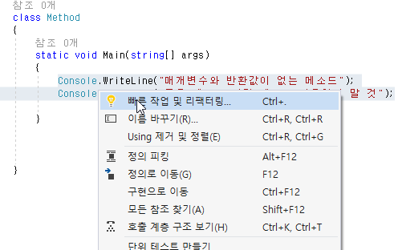
1. 매개변수, 반환 값 없는 메소드- Method.cs
두 줄 블록 선택 후 우측 마우스 버튼
빠른 작업 및 리 팩터링 선택
컴퓨터 공학부

Slide 37
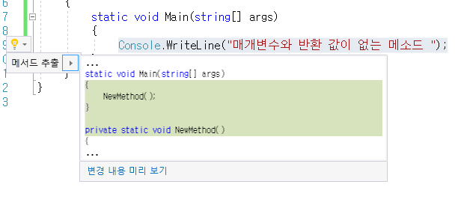
1. 매개변수, 반환 값 없는 메소드- Method.cs
클릭
이런 형태로 메소드 만들겠다고
형태 보여 줌
컴퓨터 공학부

Slide 38
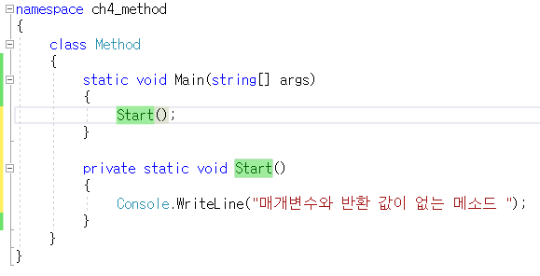
1. 매개변수, 반환 값 없는 메소드- Method.cs
메소드 이름(Start)
타이핑하면 됨
컴퓨터 공학부

Slide 39
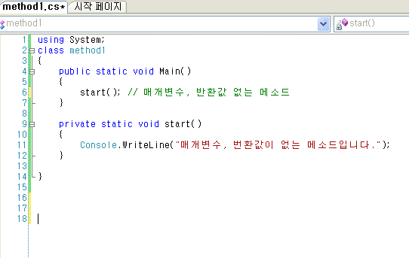
1. 매개변수, 반환 값 없는 메소드 – Method.cs
확인 후 실행
결과는 같음
같은 클래스 에서는 private 이어도 상관 없음
다른 클래스에서는 반드시 public 이어야 함
컴퓨터 공학부

Slide 40
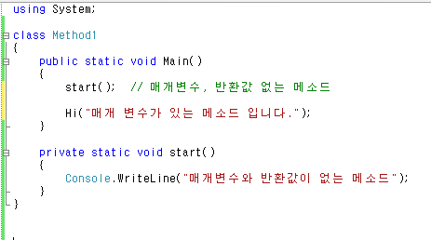
2. 매개변수 있고, 반환값 없는 메소드 Method.cs
네모 안 소스 추가 후
컴퓨터 공학부

Slide 41
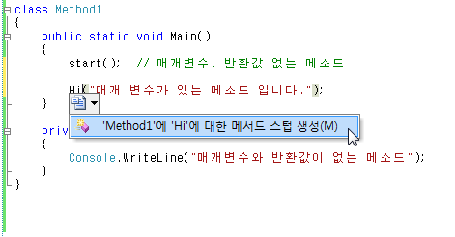
2. 매개변수 있고, 반환값 없는 메소드 Method.cs
스마트 태그에서 스텁 생성 클릭
컴퓨터 공학부

Slide 42
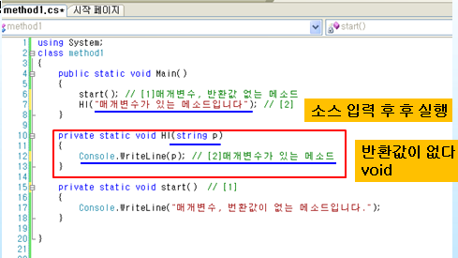
2. 매개변수 있고, 반환값 없는 메소드 Method.cs
Hi()나 start()에서 private 나 public 사용해도 됨
컴퓨터 공학부

Slide 43
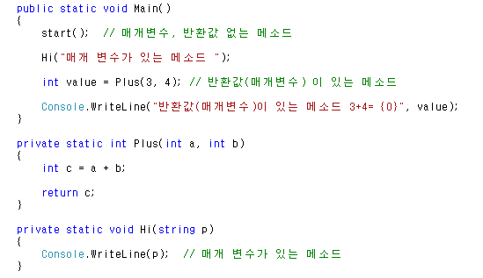
3. 매개변수가 있고, 반환값이 있는 메소드 Method.cs
네모 안 소스
입력 후 후 실행
리턴 값의 타입도 선언
컴퓨터 공학부

Slide 44
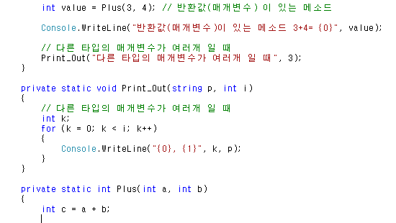
4. 서로 다른 타입 매개변수 일 때 Method.cs
소스 입력 후 후 실행
컴퓨터 공학부

Slide 45
부탁합니다.
PPT 19부터 PPT 44까지 내용의 차이점 확실하게 이해해야 합니다.
객체 지향언어(클래스)에서 가장 기본입니다.
이 내용을 모르면 클래스 설계를 할 수 가 없습니다.
컴퓨터 공학부
Notes:
Int 의 여라개 중에서 a 하나 (인스턴스)

Slide 46
값형과 참조형
Value 타입
  변수 선언과 동시에 메모리 확보
  int age ; // 이 순간 4바이트 메모리 할당됨
  Stack 영역에 보관
  기본 데이터 타입(Built In )은 모두 이 타입에 해당
Reference 타입 :
  참조 변수 선언 후 new 연산자 이용해서 메모리 확보해 주어야 함
  Stack과 Heap 영역에 보관
  Stack : 데이터가 저장된 Heap 메모리의 주소 기억,
  Heap : 데이터 저장
  Object 타입의 데이터 해당
컴퓨터 공학부

Slide 47
매개변수란 ?
매개변수
  메소드 내에서만 참조될 수 있는 지역 변수임
매개변수의 종류
  형식 매개변수(formal parameter)
    메소드를 정의할 때 사용하는 매개변수
  실 매개변수(actual parameter)
    메소드를 호출할 때 사용하는 매개변수
매개변수의 자료형
  기본형
  참조형
컴퓨터 공학부
Notes:
Int 의 여라개 중에서 a 하나 (인스턴스)

Slide 48
값형과 참조형에서 매개변수의 전달
값 호출(call by value)
  실 매개변수(호출할 때)의 값이 매개변수로 전달
참조 호출(call by reference)
  주소 호출(call by address)
  실 매개변수(호출할 때)의 주소가 매개변수로 전달
  C#에서 제공하는 방법
    ref : 한번에 하나만 반환 함.
    out : 리턴 없고, 여러 개 반환 함.
컴퓨터 공학부

Slide 49
매개변수(parameter)
값에 의한 매개 변수 전달
  실 매개(호출) 변수의 값을 형식 매개변수에 복사하여 넘겨 주는 방식
  두 개의 메모리가 따로 따로 존재 – 서로 독립적
  한쪽 메모리의 데이터를 다른 쪽으로 복사하여 넘겨줌
참조에 의한 매개 변수 전달 : 메모리 주소를 참조
  실 매개(호출) 변수들의 주소를 형식 매개 변수들에게 보내는 방법
  참조(주소)로 매개 변수를 넘기기 위해서는 ref 키워드를 사용.
  ref : 함수 외부에서 함수 내부로 값을 전달 할 때 사용
  ref 는 반드시 초기화
  out : 함수 내부에서 함수 외부로 값을 돌려 줄 때 사용
  out 는 초기화 생략해도 됨
컴퓨터 공학부

Slide 50

Value_Test.cs
using System;
class Value_Test
{
static void Main(string[] args)
{
int i = 100;
int j = i; // i와 j는 각각 다른 번지를 지정 0000 번지와 0004 번지
Console.WriteLine("i는 {0}, j는 {1} ", i, j); // 100 100
j = 200; // 서로 다른 번지수를 가지고 있음. 번지 독립적이다.
Console.WriteLine("i는 {0}, j는 {1} 로 수정", i, j); // 100 200
}
}
i=100
j=i=100 에서
j=200 으로 저장
0x 0000
번지
0x 0004 번지
각각 다른 방에 존재
컴퓨터 공학부

Slide 51

Value_Type.cs
using System;
class Value_Type
{
static void CallByValue(int x)
{
Console.WriteLine("함수내로 전달된 값 : {0}", x); // 50
x = 1000;
Console.WriteLine("함수내에서 재 지정한 값 : {0}", x); // 1000
}
public static void Main(string[] args)
{
int y = 50;
CallByValue(y);
Console.WriteLine("Call By Value : {0}", y); // 50
}
}
서로 영향을 미치지 않는다
컴퓨터 공학부

Slide 52
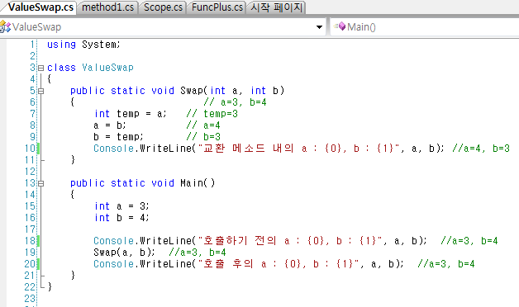
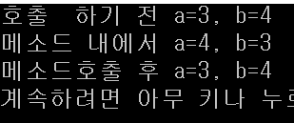
값에 의한 매개변수 전달 - Value_Swap.cs
a, b 지역변수
a, b 지역변수
a 와 b 의 값 복사하여 넘겨줌
컴퓨터 공학부
Notes:
값 타입은 변수의 선언과 동시에 스택 메모리 할당, 두 블록이 별도의 공간 확보

Slide 53

Ref_Test.cs : 참조형 - 서로 같은 주소값을 참조
using System;
class Ref_Test
{
static void CallByRef(ref int x) // 50 이 저장되어 있는 주소를 전달 받음
{
Console.WriteLine("함수내로 전달된 값 : {0}", x);
x = 1000; // 같은 주소의 값을 수정
Console.WriteLine("함수내 재 지정한 값 : {0}", x); // 수정된 값 출력
}
public static void Main(string[] args)
{
int y = 50;
CallByRef(ref y); // ref : y=50 이 저장된 주소를 넘겨줌
Console.WriteLine("Call By Ref : {0}", y); // 위에서 같은 주소에 수정된 값 출력
} // 외부에서 내부로 값을 전달할 때 : ref 사용
}
5000번지
x=50
x=1000수정
5000번지
y=50
5000번지 값
1000
컴퓨터 공학부

Slide 54
참조형
데이터를 직접 지정하는 대신에 데이터가 저장되어 있는 주소를 참조
Stack : 데이터가 저장된 Heap 메모리 주소 기억 - 자동 제거
Heap : 데이터 저장
  Heap 데이터는 블록이 끝나는 시점과 관계없이 계속 유지
  지우고 싶을 때는 Garbage Collector 가 제거
{
object a=10; // a에는 4000번지 기억 – 데이터 10을 저장하고 있는 번지
object b=20; // &2000번지
}
&1000
b : &2000
20
&2000
a : &4000
&3000
Stack
10
&4000
Heap
데이터
컴퓨터 공학부

Slide 55

참조형.cs
using System;
class kbs
{
public int a=5;
}
class 참조형
{
static void Main(string[] args)
{
kbs k1 = new kbs(); // k1에는 주소값이 전달 – 인스턴스는 주소 값 (1000번지)
kbs k2 = k1; // k2 에 k1주소 가 전달 - k1, k2 같은 번지 공유 1000번지
Console.WriteLine("k1의 a 값은 {0}, k2의 a 값은 {1}", k1.a, k2.a);
k2.a = 12; // 1000번지 데이터를 12로 변환 – k1, k2 둘 다 12 로 수정됨
Console.WriteLine("k1의 a 값은 {0}, k2의 a 값은 {1}", k1.a, k2.a);
}
}
메모리 위치를 참조
같은 주소를 복사하여 공유
k1.a=12 으로 수정해도 결과는 같음
컴퓨터 공학부

Slide 56

참조에 의한 매개변수 전달 Ref_Swap.cs
using System;
class Ref_Swap {
public static void Swap (ref int a, ref int b) //a가 저장된 번지, b 가 저장되어 있는 번지를 받음
{ int temp = a;
a = b;
b = temp;
Console.WriteLine("메소드 안에서의 a={0}, b={1}", a,b);
}
static void Main(string[] args) {
int a = 3;
int b = 4;
Console.WriteLine("교환전의 a={0}, b={1}", a, b);
Swap(ref a, ref b); // ref : 매개변수가 아닌 변수의 주소를 넘겨 받아라
Console.WriteLine("교환 후의 a={0}, b={1}", a, b);
}
}
번지는 그대로 있고 값만 교환 됨
컴퓨터 공학부
Notes:
같은 메모리 번지수 사용

Slide 57
return과 out
  return : 함수에서 Main으로 하나의 값만 돌려 줄 때
    메소드를 종료하면서 결과를 호출자에게 반환
    이 때 결과를 한번에 하나만 반환한다.
  ref : Main에서 함수로 주소를 전달할 때
  Out : 함수에서 Main으로 여러 개의 값을 돌려 줄 때
    Out형 매개 변수를 이용하면 한번에 여러 개의 결과를 반환할 수 있다.
    결과 반환할 때 return 사용하지 않고 반환 될 매개변수 앞에
    out 키워드 만 붙여 사용 – 반환값 없으므로 void 사용
public static void Exchange(float won, out float Dollar, out float Yen)
{
Dollar = won / 1200;
Yen = won / 10;
}
Exchange(won, out Dollar, out Yen);
float won 매개변수 전달만-반환하지 않음
out float Dollar, out float Yen --
여러 개 반환하므로 out 사용
컴퓨터 공학부

Slide 58
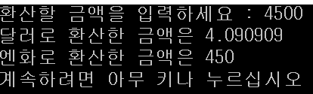
return 사용하기 ReturnExec.cs
using System;
class Retuen_Exec
{
public static float toDoller(float won) {
return won / 1100;
}
public static float toYen(float won) {
return won / 10;
}
static void Main(string[] args)
{
float won = 0;
Console.Write("환산할 금액을 입력하세요 : ");
won = Convert.ToSingle(Console.ReadLine());
Console.WriteLine("달러로 환산한 금액은 {0}",toDoller(won) );
Console.WriteLine("엔화로 환산한 금액은 {0}", toYen(won));
}
}
여러 개를 반환 할 때
함수를 따로 따로 사용
컴퓨터 공학부

Slide 59
Out 사용하기 OutExec.cs
using System;
class OutExec
{
public static void Exchange(float won, out float Doller, out float Yen)
{
Doller= won / 1100; // return 사용 안함 – 주소에 데이터가 바뀌어 있음
Yen = won / 10; // 주소에 데이터가 바뀌어 있음
}
static void Main(string[] args)
{
float won ; float Doller; float Yen ;
Console.Write("환산할 금액을 입력하세요 : ");
won = Convert.ToSingle(Console.ReadLine());
Exchange(won, out Doller, out Yen);
Console.WriteLine("달러로 환산한 금액은 {0}", Doller);
Console.WriteLine("엔화로 환산한 금액은 {0}", Yen);
}
}
매개변수 앞에 out 붙여 사용
반환형은 void 사용
매개변수 앞에 out
컴퓨터 공학부

Slide 60
namespace 사용 방법
  유사한 종류의 파일은 같은 폴더 내에 저장하여 사용
  다른 네임 스페이스 선언 방법
  다른 네임 스페이스에 있는 클래스를 호출하여 사용방법
  선언할 때는 namespace { } 사용
  사용할 때는 using 네임 스페이스명
  접근은 →네임스페이스 이름.클래스이름.메소드이름
컴퓨터 공학부

Slide 61
네임스페이스연습.cs → 같은 파일 내에서 – 다른 클래스
using System;
namespace ch5_Method
{
class 네임스페이스연습
{
public class hap_test
{
public int a;
public int b;
public int hap()
{
return a + b;
}
}
// 같은 네임스페이스 내 일 때
하나의 파일에 작성 후 실행하여 확인
static void Main(string[] args)
{
hap_test h_t = new hap_test();
h_t.a = 6;
h_t.b = 4;
int aa=h_t.hap();
Console.WriteLine("a+b={0}", aa);
}
}
}
컴퓨터 공학부

Slide 62
네임스페이스연습_1.cs 와 Class3.cs 로 각각 저장 – 다른 파일 때
static void Main(string[] args)
{
hap_test h_t = new hap_test();
h_t.a = 6;
h_t.b = 4;
int aa=h_t.hap();
Console.WriteLine("a+b={0}", aa);
}
}
}
// Class3.cs 로 저장
public class hap_test
{
public int a;
public int b;
public int hap()
{
return a + b;
}
}
// 별도의 파일에 저장
실행하여 확인
컴퓨터 공학부

Slide 63
Class3.cs 수정 후 저장 – 다른 네임스페이스 일 때
// Class3 로 저장
namespace sachick_1
{
static class hap_test
{
public static int a;
public static int b;
public static int result;
public static int hap()
{
return result =
hap_test.a + hap_test.b;
}
}
} // 에러 발생됨
2 곳 추가 후, 저장 후
실행하면 에러 발생
컴퓨터 공학부

Slide 64
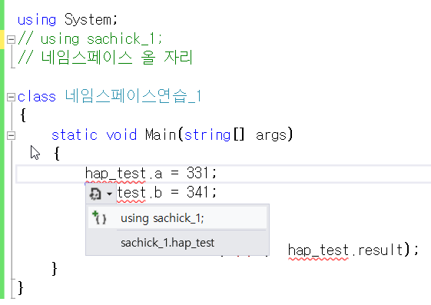
네임스페이스연습.cs
using sachick_1 선택 하면
위에 추가 됨
컴퓨터 공학부

Slide 65
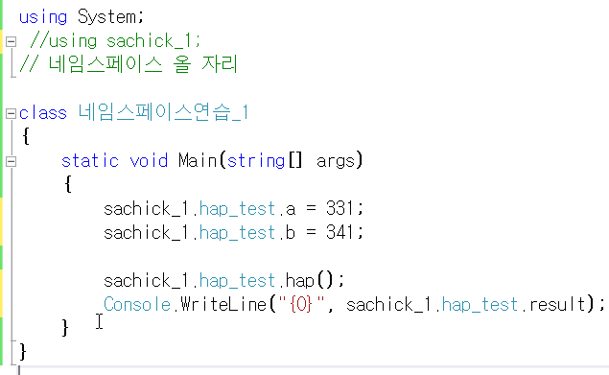
namespace 사용 방법
2. 방법 : 네임 스페이스에서 선언
using sachick ; // 사용자 정의 네임 스페이스
1 방법 : 소스 중에 직접
입력해도 됨. 불편함
컴퓨터 공학부

Slide 66
다른 namespace 를 사용하는 이유
  유사한 종류의 파일은 같은 폴더 내에 저장하여 사용
  다른 네임 스페이스 선언 방법
  다른 네임 스페이스에 있는 클래스를 호출하여 사용방법
  선언할 때는 namespace { } 사용
  사용할 때는 using 네임 스페이스명
  접근은 → 네임스페이스 이름.클래스이름.메소드이름
컴퓨터 공학부

Slide 67
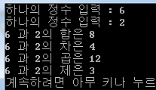
과제 Sachick_Main.cs 1/2
using System;
namespace ch5_Method
{
using System;
class Sachick_Main
{
static void Main(string[] args)
{
Console.Write("하나의 정수 입력 : ");
int num1 = int.Parse(Console.ReadLine());
Console.Write("하나의 정수 입력 : ");
int num2 = int.Parse(Console.ReadLine());
ADDSUB_OP AS = new ADDSUB_OP();
int a = AS.Add(num1, num2);
int b = AS.Sub(num1, num2);
메인 소스가 다음과 같을 때
동작하도록 클래스 완성할 것
컴퓨터 공학부

Slide 68
과제 Sachick_Main.cs 2/2
M_D.MD_OP k = new M_D.MD_OP();
int c = k.Mult(num1,num2);
int d = k.Divide(num1,num2);
Console.WriteLine("{0} 과 {1}의 합은 {2} ", num1, num2, a);
Console.WriteLine("{0} 과 {1}의 차은 {2} ", num1, num2, b);
Console.WriteLine("{0} 과 {1}의 곱은 {2} ", num1, num2, c);
Console.WriteLine("{0} 과 {1}의 제은 {2} ", num1, num2, d);
}
}
}
메인 소스가 다음과 같을 때
동작하도록 클래스 완성할 것
컴퓨터 공학부

Slide 69
1
1
컴퓨터 공학부

